Slide 1
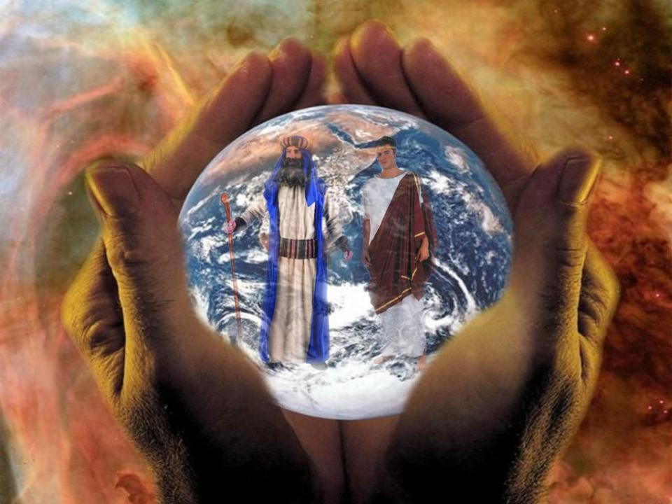
FIII FĂGĂDUINȚEI
Studiul 10 pentru 9 decembrie 2017

Slide 2
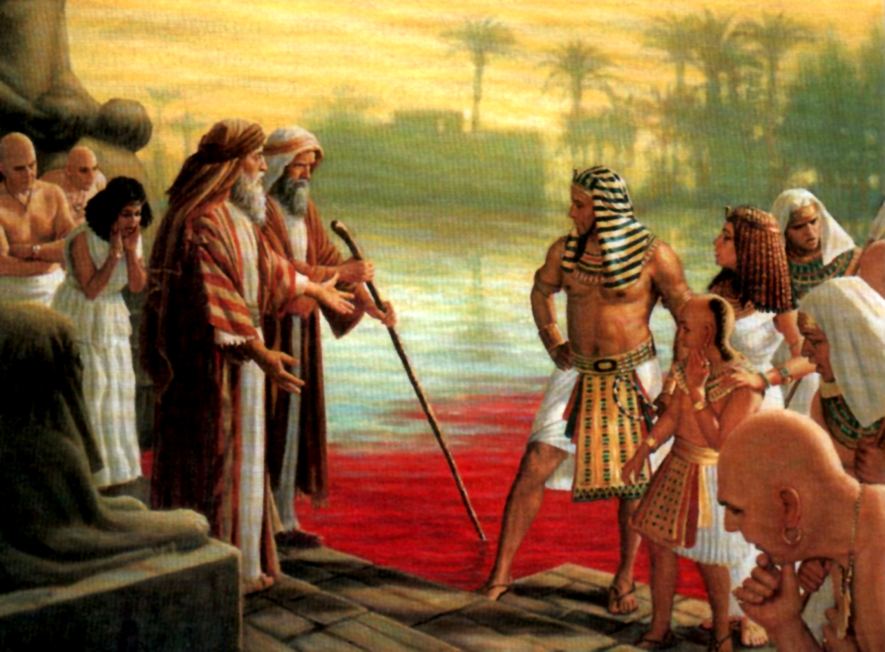
T.M. „Astfel, El are milă de cine vrea şi împietreşte pe cine vrea.” (Romani 9:18)

Slide 3

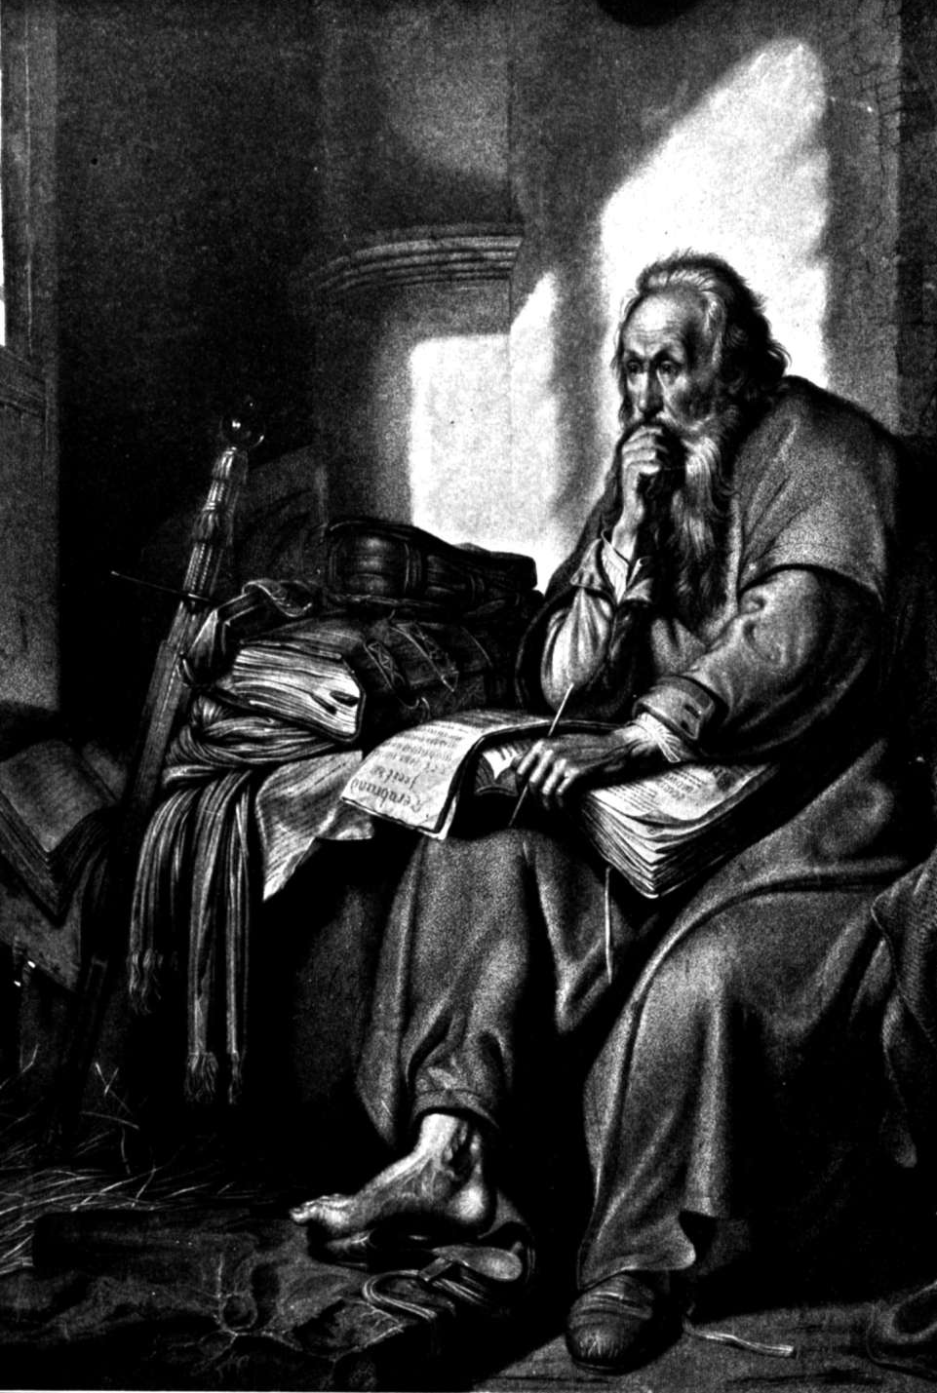
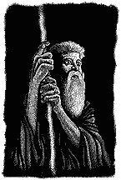
TRISTEȚEA LUI PAVEL
„Spun adevărul în Hristos, nu mint; cugetul meu, luminat de Duhul Sfânt, îmi este martor” (Romani 9:1)
Pavel, la fel ca și Moise, era dispus să își piardă propria mântuire atâta timp cât poporul Israel ar fi fost salvat.
MOISE
PAVEL
„Iartă-le acum păcatul! Dacă nu, atunci, şterge-mă din cartea Ta, pe care ai scris-o!” (Exod 32:32)
„că simt o mare întristare, şi am o durere necurmată în inimă. Căci aproape să doresc să fiu eu însumi anatema, despărţit de Hristos, pentru fraţii mei, rudele mele trupeşti.” (Romani 9:2-3)
Evident, în niciunul dintre cele două cazuri, Dumnezeu nu a acceptat acest „schimb”.
„Pe cel ce a păcătuit împotriva Mea, pe acela îl voi şterge din cartea Mea.”
(Exod 32:33)

Slide 4

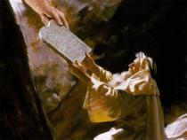
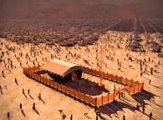
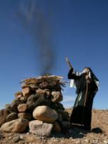
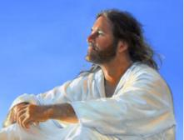
ALEGEREA UNUI POPOR
Ce avea atât de special poporul Israel încât Pavel era așa de interesat de el? (Romani 9:4-5)
Înfierea.
Slava.
Legământul.
Promulgarea Legii.
Cultul.
Făgăduințele.
Patriarhii.
Mesia.
Poporul lui Israel era un popor special, căruia i s-au oferit mari privilegii. Cel mai mare dintre ele este că în sânul său avea să se nască Mesia: Hristos Isus.

Slide 5

ALEGEREA UNUI POPOR
De ce a ales Dumnezeu pe Israel și nu un alt popor?
Din descendenții lui Adam L-a ales pe Set (Geneza 4:25-26)
Din descendenții lui Set L-a ales pe Noe (Geneza 6:8)
Din descendenții lui Noe L-a ales pe Sem (Geneza 9:26-27)
Din descendenții lui Sem L-a ales pe Avraam (Geneza 12:1-3)
Din descendenții lui Avraam L-a ales pe Isaac (Romani 9:7)
Din descendenții lui Isaac L-a ales pe Iacov (Romani 9:10-13)
Pavel, centrându-se pe Isaac și Iacov, lasă clar faptul că nu aveau nimic special aceste persoane când au fost alese de Dumnezeu pentru a forma, din descendenții lor, poporul Său [„Căci, măcar că cei doi gemeni nu se născuseră încă, şi nu făcuseră nici bine, nici rău, - ca să rămână în picioare hotărârea mai dinainte a lui Dumnezeu, prin care se făcea o alegere, nu prin fapte, ci prin Cel ce cheamă” (Romani 9:11)]. Dumnezeu i-a ales exclusiv pentru că așa a vrut.

Slide 6
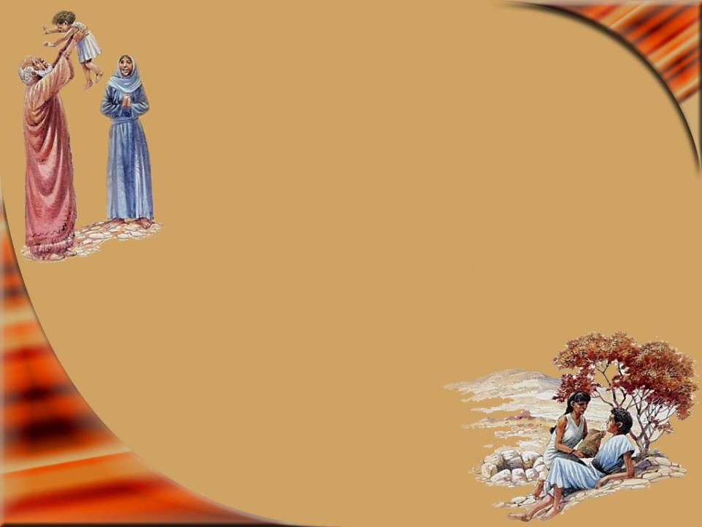
„Isaac şi Ismael, după trup, erau amândoi
fii ai lui Avraam. Totuşi, făgăduinţele au fost făcute lui Isaac şi descendenţilor lui. Ismael nu a fost inclus.
Aceasta nu înseamnă că Ismael şi urmaşii lui erau în afara limitelor mântuirii, ci doar că Dumnezeu
alesese pe descendenţii lui Isaac să fie misionarii Lui faţă de lume.
Ei trebuiau să dea la iveală principiile împărăţiei Sale înaintea naţiunilor, ca oamenii să poată fi atraşi la El. Dumnezeu Îşi rezervă dreptul de a încredinţa diferite răspunderi oamenilor şi naţiunilor”
Comentarii Biblice Adventiste, asupra Romani 9:7

Slide 7

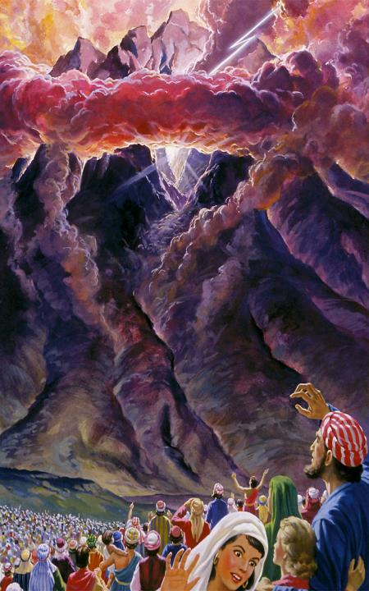
ALEGEREA UNUI POPOR
Deoarece Israel, ca și popor, l-a respins pe Mesia și – prin urmare – nu a împlinit misiunea la care a fost chemat, a greșit Dumnezeu când l-a ales?
„Dar aceasta nu înseamnă că a rămas fără putere Cuvântul lui Dumnezeu. Căci nu toţi cei ce se coboară din Israel, sunt Israel; şi, măcar că sunt sămânţa lui Avraam, nu toţi sunt copiii lui Avraam; ci este scris: „În Isaac vei avea o sămânţă, care-ţi va purta numele.“ Aceasta însemnează că nu copiii trupeşti sunt copii ai lui Dumnezeu; ci copiii făgăduinţei sunt socotiţi ca sămânţă.” (Romani 9:6-8)
Dumnezeu nu greșește niciodată. Chiar dacă descendenții fizici ai lui Avraam au eșuat, misiunea lor a trecut mai departe la descendenții făgăduinței: Israelul spiritual, din care tu faci parte.

Slide 8
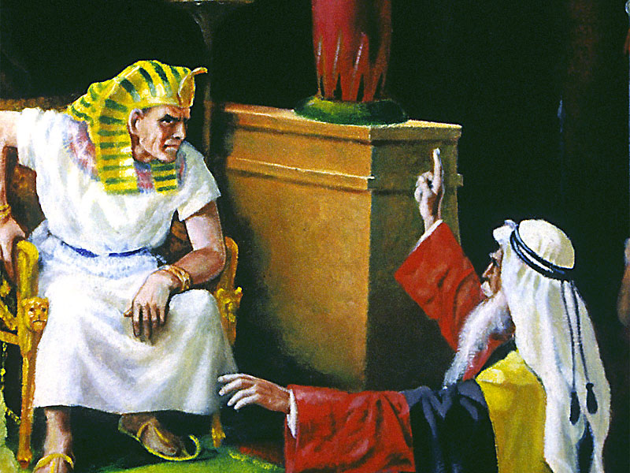
ALEGEREA PERSOANELOR
„Fiindcă Scriptura zice lui Faraon: „Te-am ridicat înadins, ca să-Mi arăt în tine puterea Mea, şi pentru ca Numele Meu să fie vestit în tot pământul.“ Astfel, El are milă de cine vrea şi împietreşte pe cine vrea.” (Romani 9:17-18)
„Deci ce vom zice? Nu cumva este nedreptate în Dumnezeu? Nici de cum! Căci El a zis lui Moise: „Voi avea milă de oricine-Mi va plăcea să am milă; şi Mă voi îndura de oricine-Mi va plăcea să Mă îndur.“ Aşa dar, nu atârnă nici de cine vrea, nici de cine aleargă, ci de Dumnezeu care are milă.” (Romani 9:14-16)
Ținând cont că Dumnezeu îi împietrește pe unii și are milă de alții, este drept cu oamenii?
Adesea, Dumnezeu este prezentat în scripturi ca fiind Cel care nu împiedică. Astfel, împietrirea inimii lui Faraon este prezentată adesea ca fiind provocată chiar de el (Exod 8:15, 32) iar în cazul altora, împietrirea este provocată de Dumnezeu (Exod 4:21).
Dumnezeu cunoscând foarte bine deciziile pe care fiecare individ le va lua în viața lui, este capabil să îi anunțe destinul“ Pe Iacov l-am iubit, iar pe Esau l-am urât”(Rom. 9:13).

Slide 9
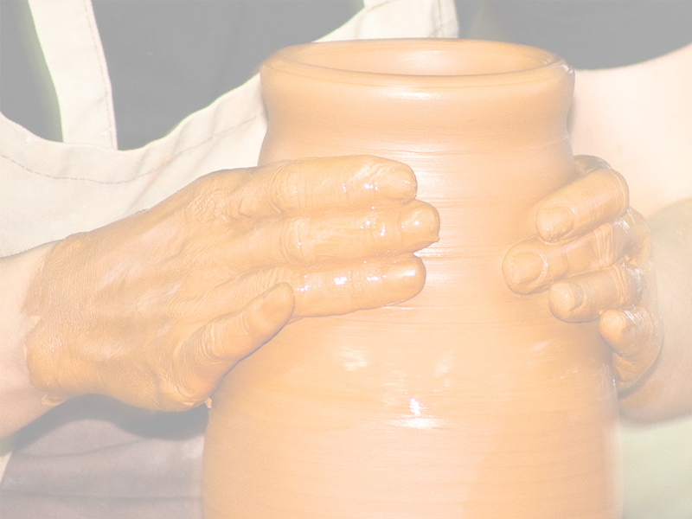
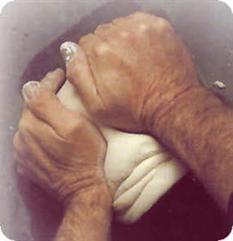
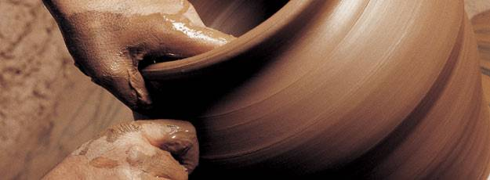
ALEGEREA SPECIALĂ A LUI DUMNEZEU
„Dar, mai de grabă, cine eşti tu, omule, ca să răspunzi împotriva lui Dumnezeu? Nu cumva vasul de lut va zice celui ce l-a făcut: „Pentru ce m-ai făcut aşa?“ Nu este olarul stăpân pe lutul lui, ca din aceeaşi frământătură de lut să facă un vas pentru o întrebuinţare de cinste, şi un alt vas pentru o întrebuinţare de ocară? Şi ce putem spune, dacă Dumnezeu, fiindcă voia să-Şi arate mânia şi să-Şi descopere puterea, a suferit cu multă răbdare nişte vase ale mâniei, făcute pentru pieire; şi să-Şi arate bogăţia slavei Lui faţă de nişte vase ale îndurării, pe cari le-a pregătit mai dinainte pentru slavă (despre noi vorbesc)? Astfel, El ne-a chemat nu numai dintre Iudei, ci şi dintre Neamuri?” (Romani 9:20-24)

Slide 10

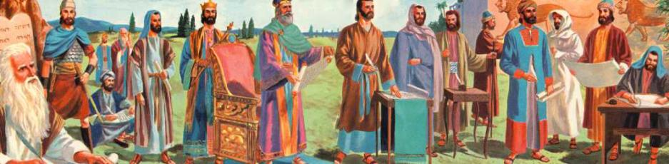
ALEGEREA SPECIALĂ A LUI DUMNEZEU
Dumnezeu își rezervă dreptul de a alege anumite persoane pentru activități specifice.
În acest fel i-a ales pe regi și pe profeți. Și în acelaşi fel împarte darurile spirituale cum dorește, conform cu lucrarea pe care dorește să o încredințeze fiecărui membru al bisericii (1 Corinteni 12:11).
Dumnezeu te-a ales pentru o lucrare specială, fie pentru ceva notoriu sau pentru ceva aparent fără importanță înaintea oamenilor.
Aceasta este lucrarea pentru noi.
„Căci gândurile Mele nu sunt gândurile voastre, şi căile voastre nu sunt căile Mele, zice Domnul. Ci cât sunt de sus cerurile faţă de pământ, atât sunt de sus căile Mele faţă de căile voastre şi gândurile Mele faţă de gândurile voastre.” (Isaia 55:8-9)

Slide 11

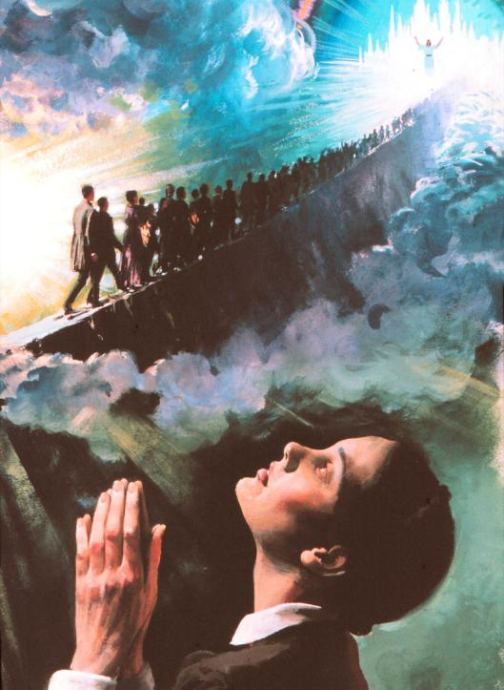
CE POPOR ALEGE DUMNEZEU?
„după cum zice în Osea: Voi numi «popor al Meu», pe cel ce nu era poporul Meu, şi «prea iubită», pe cea care nu era prea iubită. Şi acolo unde li se zicea: «Voi nu sunteţi poporul Meu», vor fi numiţi fii ai Dumnezeului celui viu.“ Isaia, de altă parte, strigă cu privire la Israel: „Chiar dacă numărul fiilor lui Israel ar fi ca nisipul mării, numai rămăşiţa va fi mântuită.” (Romani 9:25-27)
Israel, poporul ales, L-a respins pe Dumnezeu; iar Dumnezeu și-a extins alegerea la cei care nu erau din poporul Său: la neamuri. În acest fel, alegerea a trecut la „Israelul spiritual”.
Dumnezeu păstrează o rămășiță specială a cărei misiuni este să păzească adevărul și să îl predice lumi.

Slide 12
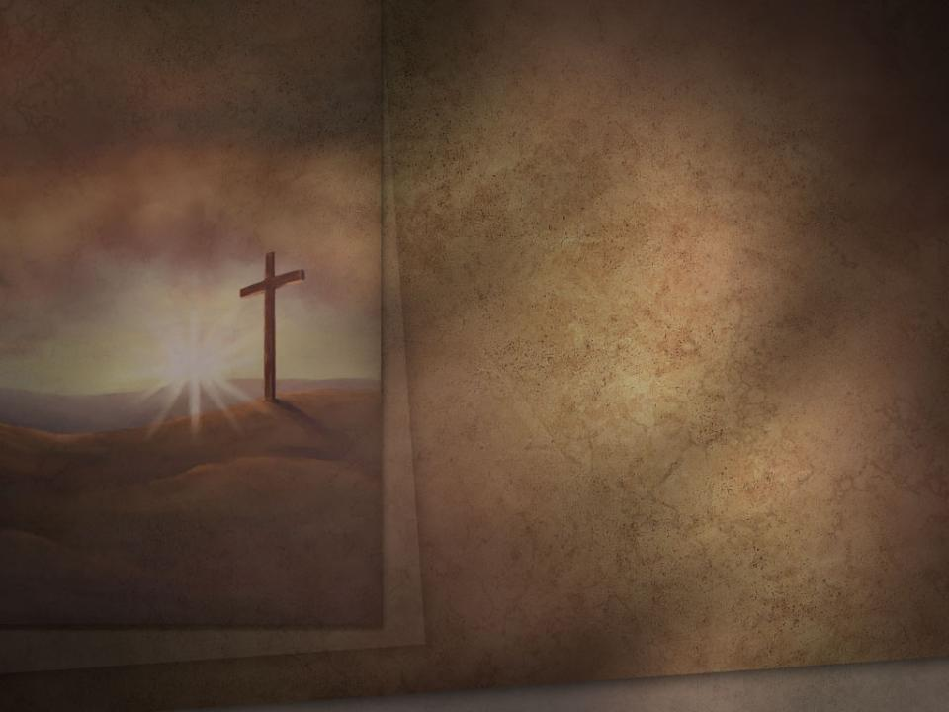
CE FEL DE PERSOANE ALEGE DUMNEZEU SĂ SALVEZE?
„Deci ce vom zice? Neamurile, cari nu umblau după neprihănire, au căpătat neprihănirea şi anume neprihănirea care se capătă prin credinţă; pe când Israel, care umbla după o Lege, care să dea neprihănirea, n-a ajuns la Legea aceasta. Pentruce? Pentru că Israel n-a căutat-o prin credinţă, ci prin fapte. Ei s-au lovit de piatra de poticnire” (Romani 9:30-32)
Dumnezeu alege să-i salveze pe toți cei care cred că „neprihănirea este prin credință” și resping pe cei care caută neprihănirea „prin faptele Legii”.

Slide 13
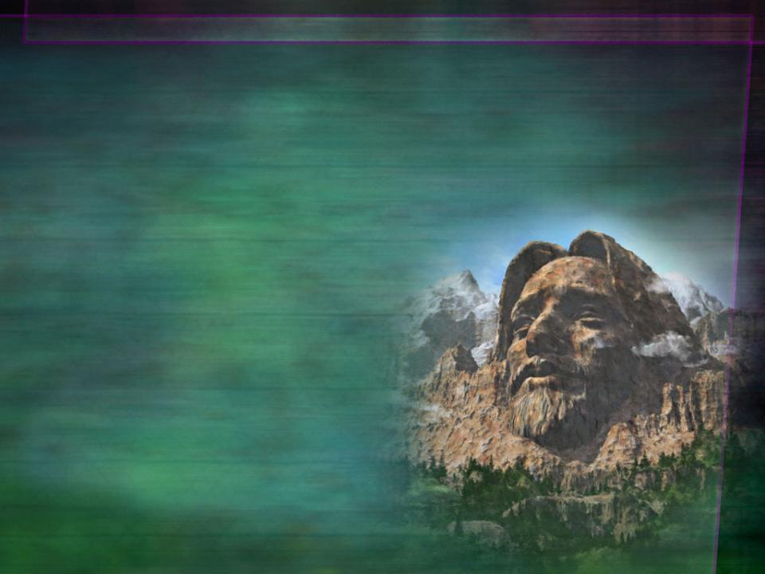
CE FEL DE PERSOANE ALEGE DUMNEZEU SĂ SALVEZE?
„După cum este scris: Iată că pun în Sion o Piatră de poticnire, şi o stâncă de cădere: şi cine crede în El, nu va fi dat de ruşine.” (Romani 9:33)
„Dar Isus i-a privit drept în faţă, şi a zis: Ce însemnează cuvintele acestea, cari au fost scrise: Piatra, pe care au lepădat-o zidarii, a ajuns să fie pusă în capul unghiului? Oricine va cădea peste piatra aceasta, va fi zdrobit de ea: şi pe acela peste care va cădea ea, îl va spulbera?” (Luca 20:17-18)
Aceeași „piatră” (Isus) folosește atât pentru mântuire cât și pentru condamnare.
Cei care Îl resping pe Isus, așa cum au făcut-o iudeii, vor fi „spulberați”.
Cel care cade zdrobit la picioarele lui Isus nu va rămâne de rușine, ci va obține mântuirea.
A fost zdrobită inima ta de iubirea lui Isus și te-ai hotărât să îți pui întreaga viață în mâinile Lui?

Slide 14
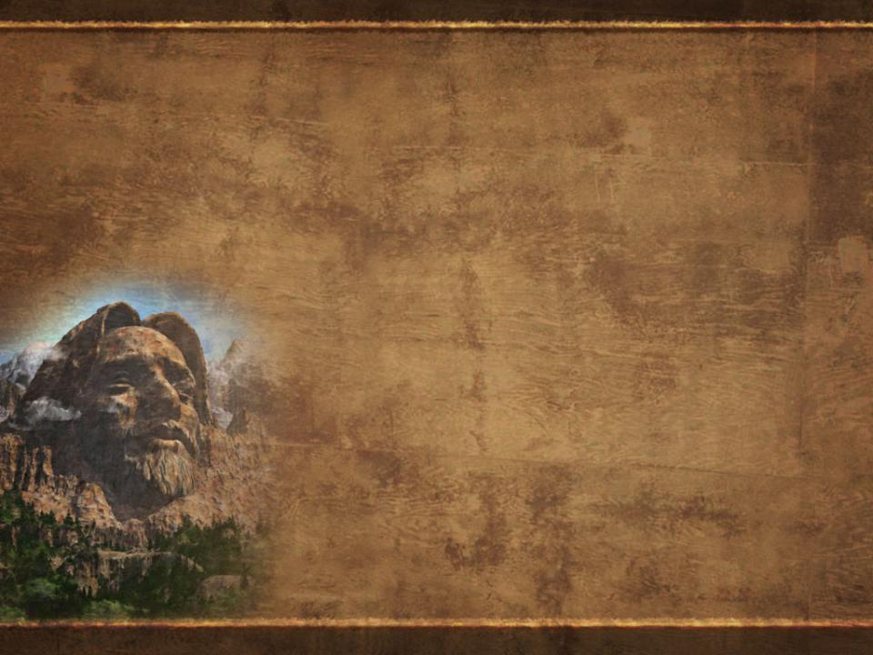
„Pentru cei care cred, Hristos este temelia sigură. Aceştia sunt cei care cad pe Stâncă şi se zdrobesc. Aici sunt prezentate supunerea faţă de Hristos şi credinţa în El. A cădea pe Stâncă şi a fi zdrobit înseamnă să renunţăm la neprihănirea proprie şi să mergem la Hristos cu umilinţa unui copil, pocăindu-ne de abaterile noastre şi crezând în iubirea Lui plină de iertare. şi tot astfel, prin credinţă şi ascultare, clădim pe Hristos ca temelie a noastră.
Pe această Stâncă vie pot clădi atât iudeii, cât şi neamurile. Aceasta este singura temelie pe care putem clădi în siguranţă. Ea este destul de cuprinzătoare pentru toţi şi destul de tare pentru a susţine greutatea şi povara lumii întregi. şi, prin legătura lui Hristos, Piatra vie, toţi cei care clădesc pe această temelie devin pietre vii. ”
E.G.W. (Hristos Lumina Lumii, cap. 65, pag. 599)

